Slide 1
Семинар 1
Qt. Введение.

Slide 2

Что такое Qt?
Qt - кроссплатформенный фреймворк для разработки приложений.
Фреймворк ( от framework — каркас, структура) — программная платформа, определяющая структуру программной системы; программное обеспечение, облегчающее разработку и объединение разных компонентов большого программного проекта.

Slide 3
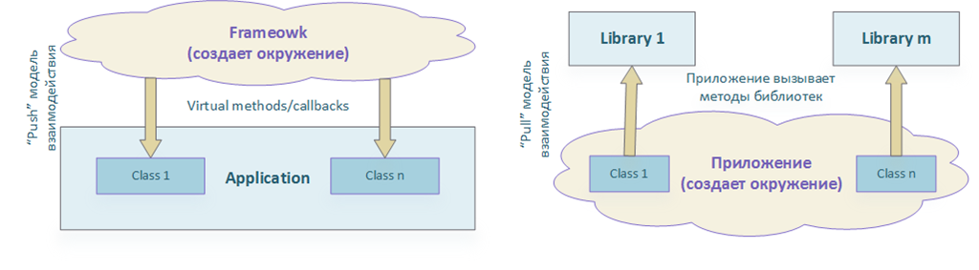
Чем отличается фреймворк от библиотеки?
Фреймворк | Библиотека
Каркасный подход к построению ПО. ПО состоит из постоянной части – каркаса и сменных модулей (или точек расширения) | Используется в ПО как набор подпрограмм, не влияя на архитектуру программного продукта.
Фреймворк вызывает функции и классы пользовательского кода. | Пользовательский код вызывает функции и классы библиотеки.
Содержит в себе различное число разных по тематике библиотек. | Объединяет набор модулей близкой функциональности.

Slide 4

Преимущества Qt

Slide 5
Преимущества Qt
Преимущества перед другими фреймворками:
Платформонезависимость;
Обширный инструментарий, гибкость;
QtDesigner для интерактивного создания GUI;
Широкая распространенность.

Slide 6





Платформонезависимость
Предоставляет поддержку большинства операционных систем:
Windows,
Linux + *NIX (Solaris, AIX, Irix, NetBSD, OpenBSD, HP-UX, FreeBSD и др. ),
Mac OS,
QNX,
мобильные операционные системы: iOS, Android, Windows Phone, Windows RT, BlackBerry.
Windows
Linux
Mac OS
Android
QNX

Slide 7
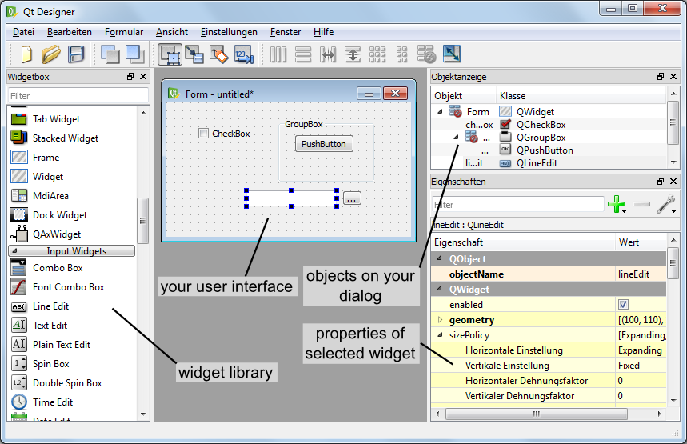
QtDesigner для интерактивного создания GUI
Qt Designer — кроссплатформенная свободная среда для разработки графических интерфейсов (GUI) программ использующих библиотеку Qt.

Slide 8

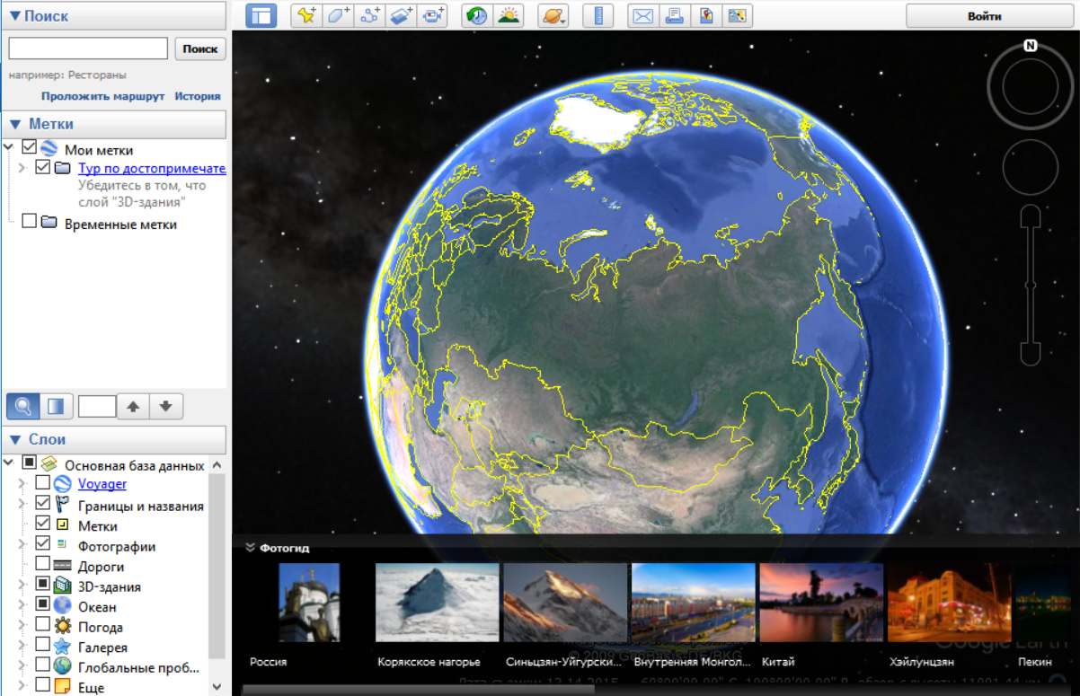
Широкая распространенность.
Qt используется разработчиками всего мира.
В число активных пользователей Qt входят такие компании как: Adobe, Amazon, AMD, Bosch, BlackBerry, Cannon, Cisco Systems, Disney, Intel, IBM, Panasonic, Google, NASA, и т.д.
Рис. 1. Редактор трехмерной графики Autodesk Maya
Рис. 2. Google Earth

Slide 9
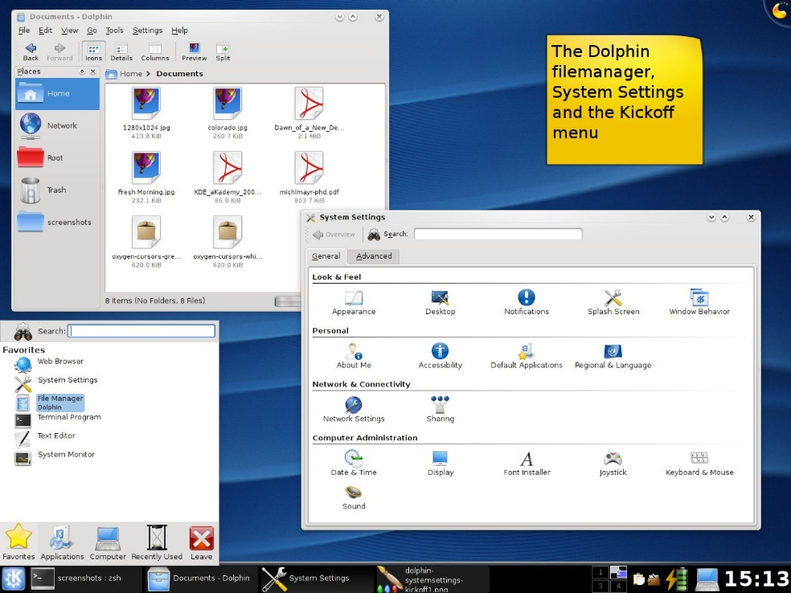
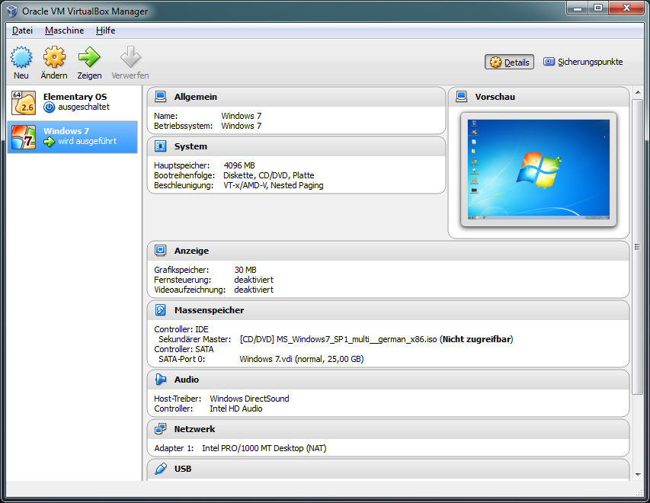
Qt. Широкая распространенность.
Рис. 3. Рабочий стол KDE Software Compilation 4
Рис. 4. Программа для виртуализации ОС VirtualBox

Slide 10
Особенности фреймворка Qt
1. Объектные иерархии или модель «компонент-контейнер»;
2. Механизм «сигнал-слот»;
3. Модульность библиотеки Qt;
4. Типы разрабатываемых приложений;
5. Компилятор метаобъектов MOC;
6. Собственная система описания проекта.

Slide 11
Особенности Qt. Объектные иерархии или модель «компонент-контейнер*»
В С++:
Для выделения памяти под объект используется оператор new().
Для освобождения памяти используется оператор delete().
В Qt:
Контейнер – объект, который может содержать в своем составе другие объекты (компоненты). При уничтожении контейнера, уничтожаются все его компоненты.
Компоненты
Ограничения:
Один компонент не может принадлежать одновременно двум контейнерам.
Любой компонент может быть контейнером.
Любой контейнер может быть компонентом.
Контейнер

Slide 12
Особенности Qt. Объектные иерархии или механизм «компонент-контейнер*»
Механизм «компонент-контейнер» реализован в классе QObject. Производные от QObject классы наследуют данный механизм.
Конструктор класса QObject:
QObject (QObject* pobj = 0); // в параметре передается указатель на объект-предок (если передается 0, то у создаваемого объекта нет предка и он является объектом верхнего уровня).
Пример:
QObject* pobj1 = new QObject;
QObject* pobj2= new QObject (pobj1);
QObject* pobj3= new QObject (pobj1);
QObject* pobj4= new QObject (pobj2);
pobj1
pobj2
pobj3
pobj4
*Не путать механизм «компонент-контейнер» с контейнерными классами Qt!

Slide 13
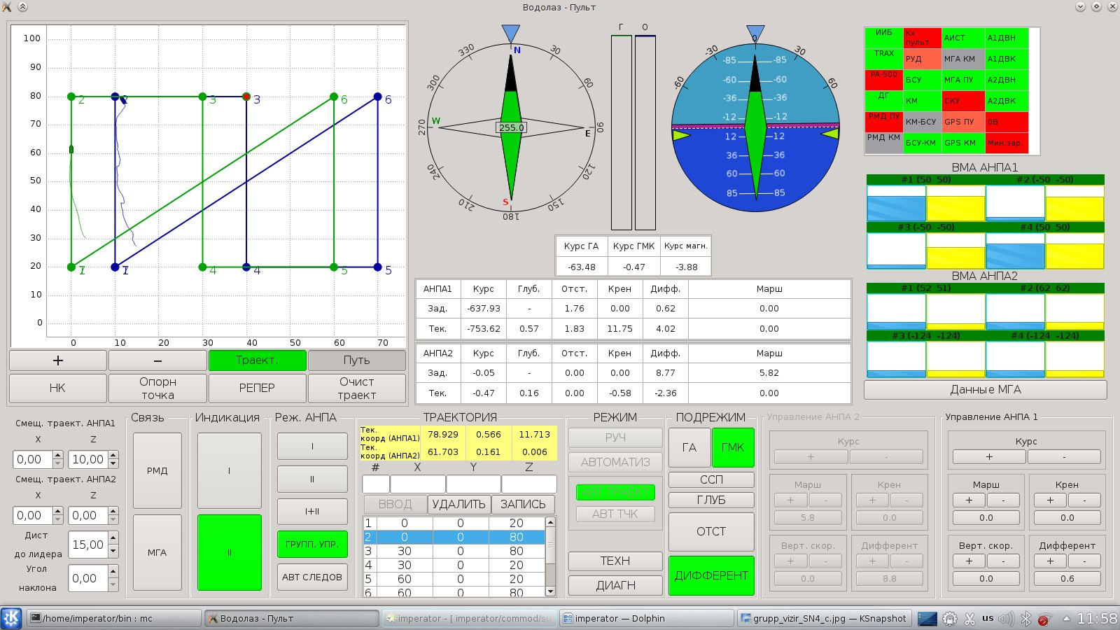
Особенности Qt. Механизм «сигнал-слот».
Рис. Пульт управления АНПА

Slide 14
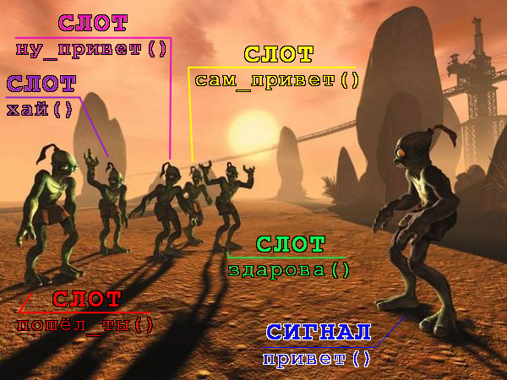
Особенности Qt. Механизм «сигнал-слот».
Механизм «сигнал-слот» используется для коммуникации между объектами.
Сигнал – метод, который в состоянии осуществить пересылку сообщений.
Слот – метод, который присоединяется к сигналам (вызывается в ответ на определенный сигнал).
Рис. Механизм «сигнал-слот» в исполнении мудакенов

Slide 15
Особенности Qt. Механизм «сигнал-слот».
Преимущества, которые дает программисту механизм «сигнал-слот»:
Соединяемые сигналы и слоты абсолютно независимы и реализованы отдельно друг от друга. Следовательно, большой проект можно разделить на компоненты, которые будут реализовываться разными программистами по отдельности и будут соединяться при помощи сигналов и слотов вместе.
Соединение сигналов и слотов можно производить в любой точке приложения.
Соединение сигнала и слота можно осуществлять даже между объектами, которые находятся в различных потоках.
При уничтожении объекта происходит автоматическое разъединение всех сигнально-слотовых связей.

Slide 16
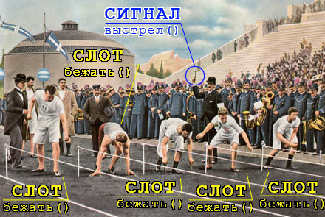

Особенности Qt. Механизм «сигнал-слот».
Одному сигналу может соответствовать много слотов.
Одному слоту может соответствовать много сигналов.

Slide 17
Особенности Qt. Механизм «сигнал-слот».
Недостатки, связанные с применением механизма «сигнал-слот»:
Сигналы и слоты не являются частью языка С++, поэтому требуется запуск дополнительного препроцессора перед компиляцией программы.
Данный механизм реализован в классе QObject. Для использования сигналов и слотов, класс должен быть унаследован от QObject, а в описании класса должен быть прописан макрос Q_OBJECT.
В процессе компиляции не производится никаких проверок: имеется ли сигнал или слот в соответствующих классах или нет; совместимы ли сигнал и слот друг с другом и могут ли они быть соединены вместе. (хотя в Qt5 реализован новый механизм, который частично устраняет этот недостаток).

Slide 18
Модульность.
Библиотека Qt – это множество классов (более 500). Qt не является единым целым, она разбита на модули. В зависимости от требований к проекту вы можете выбрать какие модули подключить, но любая Qt-программа должна использовать хотя бы один из основных модулей – QtCore, QtGui или QtWidgets.
Основные модули | Дополнительные модули
QtCore | QtNetwork
 | QtSerialPort
 | QtQML
QtGui | QtXML
 | QTSql
 | QtOpenGL
QtWidgets | QtScript
 | QtPy
 | QtMultimedia и т.д.

Slide 19
Особенности Qt. Типы разрабатываемых приложений
Типы приложений:
Консольное приложение;
Desktop GUI;
Mobile GUI;
CGI – приложения (WEB-приложения);
Сервисные приложения, demon’ы (не взаимодействуют с пользователем вообще, взаимодействуют только с программами).
Notes:
Консольное приложение. Приложение, которое взаимодействует с пользователем через строку терминала. Кроме того, любое приложение на этапе запуска является консольным.
Desktop GUI (особенность – не выполняются до конца)
Mobile GUI
CGI – приложения (WEB-приложения)
Сервисные приложения, demon’ы (не взаимодействуют с пользователем вообще, взаимодействуют только с программами).

Slide 20
Qt Особенности. Компилятор метаобъектов MOC
МОС (Meta Object Compiler) – метаобъектный компилятор.
МОС - механизм Qt, который добавляет необходимый код C++ в проект (реализует механизм сигнал-слот, создает код С++ для графического интерфейса, фалов ресурсов и т.п.).
Полученный код сохраняется в файле с прототипом имени: moc_<filename>.cpp.
Для работы MOC в описании класса необходима директива Q_OBJECT.

Slide 21
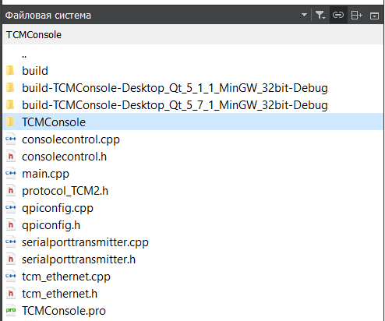
Особенности Qt. Своя система описания проекта.
Qt структура проекта:
Исходные коды;
Файл описания проекта .pro.

Slide 22
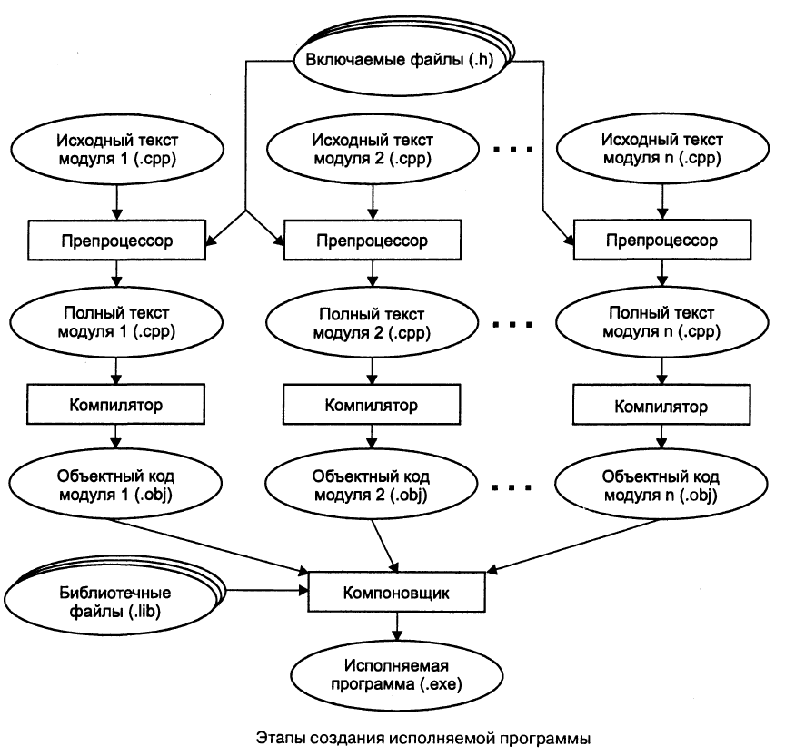
Особенности Qt. Собственная система описания проекта.
Этапы сборки проекта С++:
Препроцессинг.
Ассемблирование.
Компилирование.
Линковка.

Slide 23
Особенности Qt. Собственная система описания проекта.
Традиционно сборка проекта происходит средствами утилиты make, исполняющей сценарий описанный в Makefile.
Создание Makefile:
Вручную;
С помощью систем сборки:
GNU Toolchain;
CMake;
QMake;
etc…

Slide 24
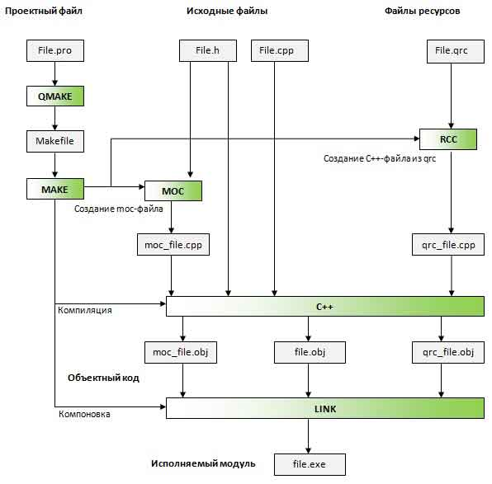
Qt Особенности. Собственная система описания проекта.
Этапы сборки проекта Qt:
1.1. Подготовка файла описания проекта .pro;
1.2. Предварительная обработка проекта с помощью qmake. (Создание make-файла и дополнительных исходных файлов);
2.1. Сборка проекта утилитой make, в make-файле содержится вызов MOC для создания дополнительного кода С++ и необходимых заголовочных файлов;
2.2. Если проект содержит qrc-файл, то также будет создан файл С++, содержащий данные ресурсов;
2.3. Все исходные коды компилируются С++-компилятором в файлы объектного кода;
2.4. Файлы объектного кода объединяются компоновщиком link в исполняемый модуль.
Рис 1. Процесс сборки проекта Qt

Slide 25
Qt. Файл описания проекта .pro
Настройки, которые задаются в .pro – файле:
• тип проекта (приложение, динамическая или статическая библиотека, проект, который состоит из подпроектов);
• общие настройки проекта;
• настройки компиляции;
• путь, где будет размещён исполняемый файл, библиотека или бинарный файл во время процесса компиляции;
• пути к файлам, библиотекам и другим частям проекта необходимым для компиляции;
• файлы, входящие в проект;
• дополнительные действия, которые будут выполняться в процессе компиляции проекта.

Slide 26
Лицензирование Qt
Вид лицензии | Условия
1. GNU GPL v3 | Программа должна быть открыта, свободно распространяться, исходные тексты программы и все изменения в исходных текстов Qt должны пребывать в свободном доступе.
2. GNU LGPL v3 | Исходные тексты программы могут быть как открытыми так и закрытыми. В случае, если программа является закрытой и планируется коммерческое использование программы — Qt должен связываться с программой в виде динамических библиотек. Конечно, в этом случае нельзя вставлять и использовать любые исходные тексты Qt в программе. Также любые изменения в исходных текстах Qt должны быть пребывать в свободном доступе.
3. Коммерческая лицензия компании Digia | Кроме возможности закрывать, модифицировать любым образом текст программы, модифицировать или закрывать изменения в коде Qt и произвольно выбирать лицензию и способ распространения программы, предоставляется также поддержка и консультации по использованию Qt

Slide 27
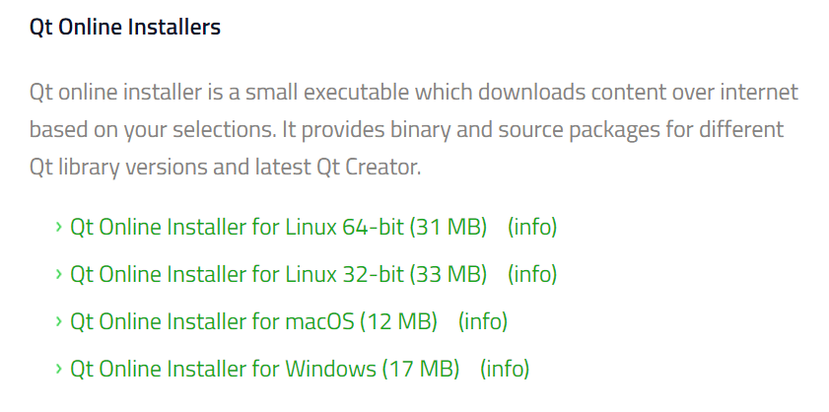
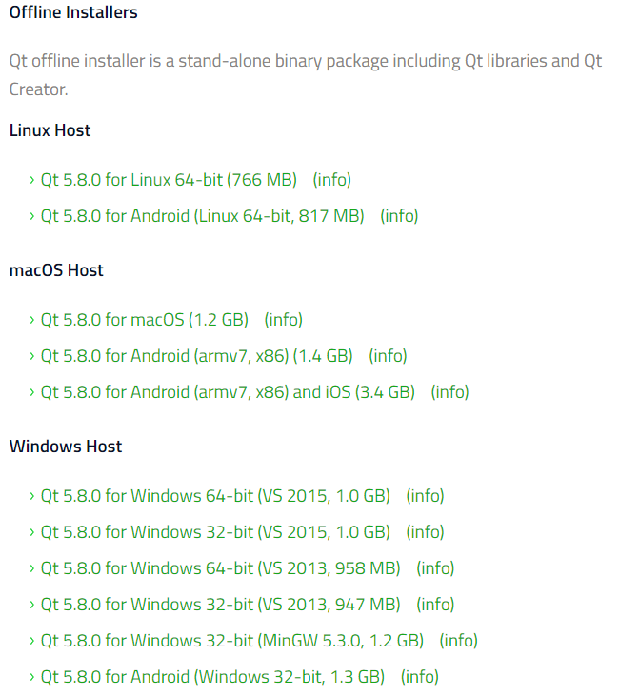
Установка Qt
Варианты установки для Linux, Windows, Mac OS :
(https://www.qt.io/download-open-source/)

Slide 28
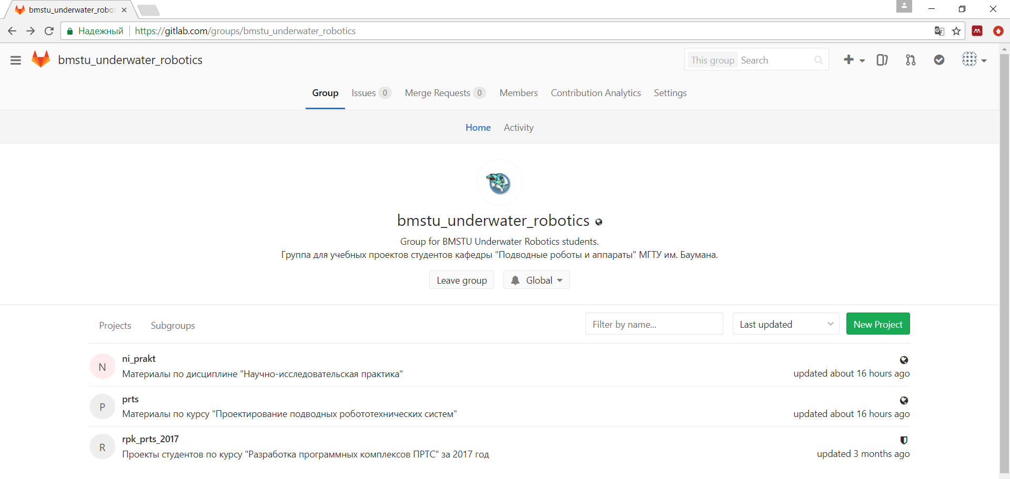
Доступ к материалам по курсу
https://gitlab.com/groups/bmstu_underwater_robotics

Slide 29
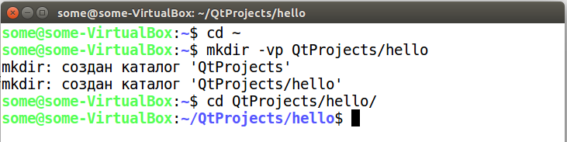
Практическая часть::HelloWorld!
Создадим директории для будущего проекта:
*Команды:
$cd – (change directory) — команда командной строки для изменения текущего рабочего каталога в Unix, DOS и других операционных системах.
$mkdir - (make directory) в операционной системе Unix, Linux, DOS, Windows — команда для создания новых каталогов.
Аргументы:
-p, --parents не выдавать ошибок если существует, создавать родительские каталоги если необходимо;
-v, --verbose печатать сообщение о каждом созданном каталоге.

Slide 30
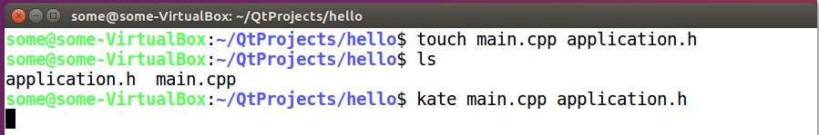
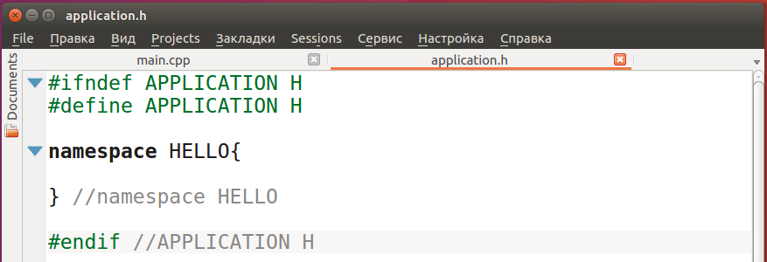
Подготовка к работе
Создадим файлы main.cpp application.h и откроем их в редакторе kate:
Notes:
Данная препроцессорная обёртка предотвращает попытку многократного включения заголовочных файлов. Препроцессорные директивы обрабатываются до этапа компиляции, программой-препроцессором. Который, в свою очередь не допускает многократного определения одного и того же класса. Препроцессорная обёртка похожа на оператор условного выбора if. Директива #ifndef проверяет, определено ли имя APPLICATION_H, если нет, то управление передаётся директиве #define и определяется интерфейс класса. Если же имя APPLICATION_H уже определено, управление передаётся директиве #endif. Таким образом, исключается возможность многократного определения класса APPLICATION_H.

Slide 31
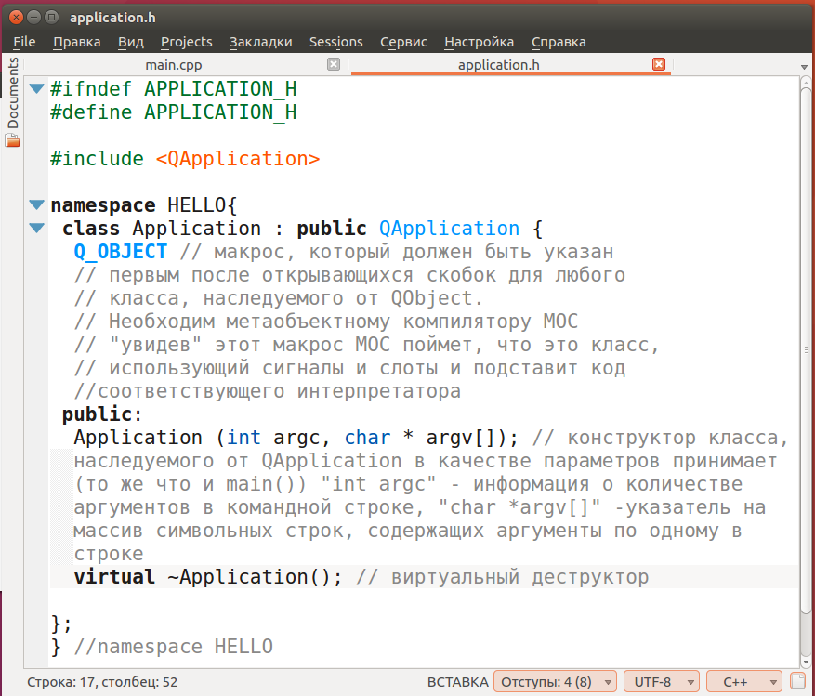
Создание главного класса приложения (application.h)

Slide 32
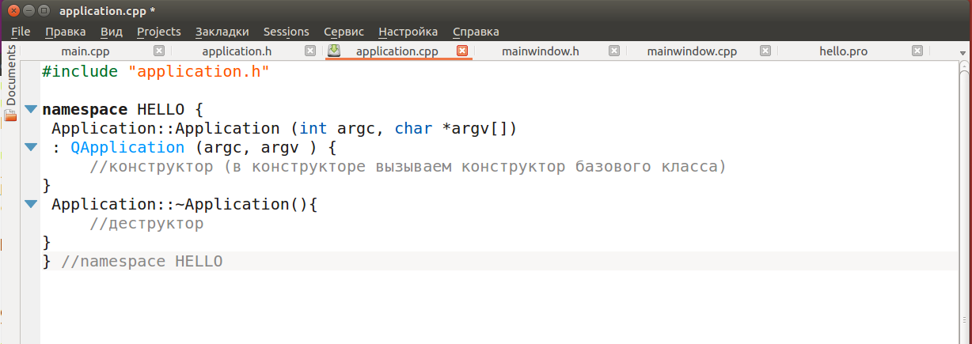
Создание главного класса приложения (application.cpp)

Slide 33
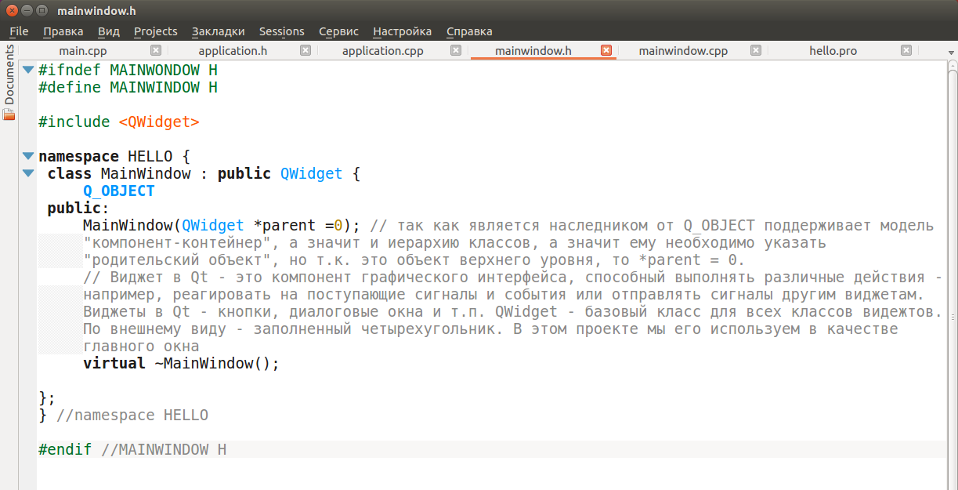
Создание главного окна приложения (mainwindow.h)

Slide 34
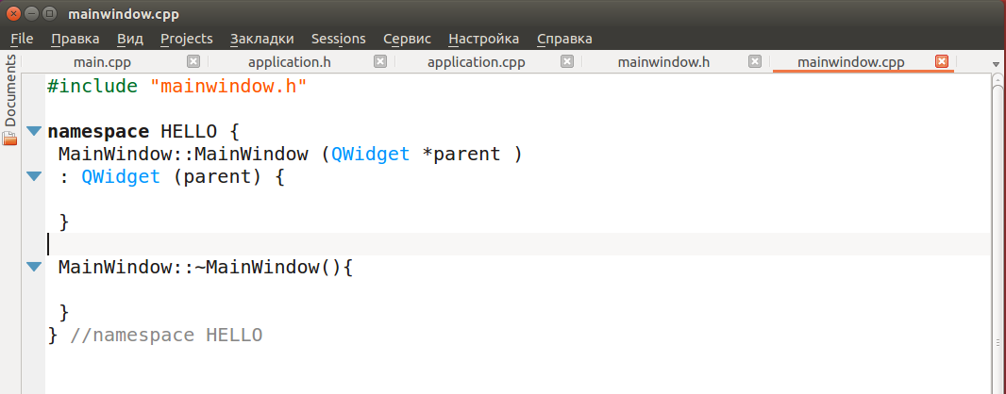
Создание главного окна приложения (mainwindow.cpp)

Slide 35
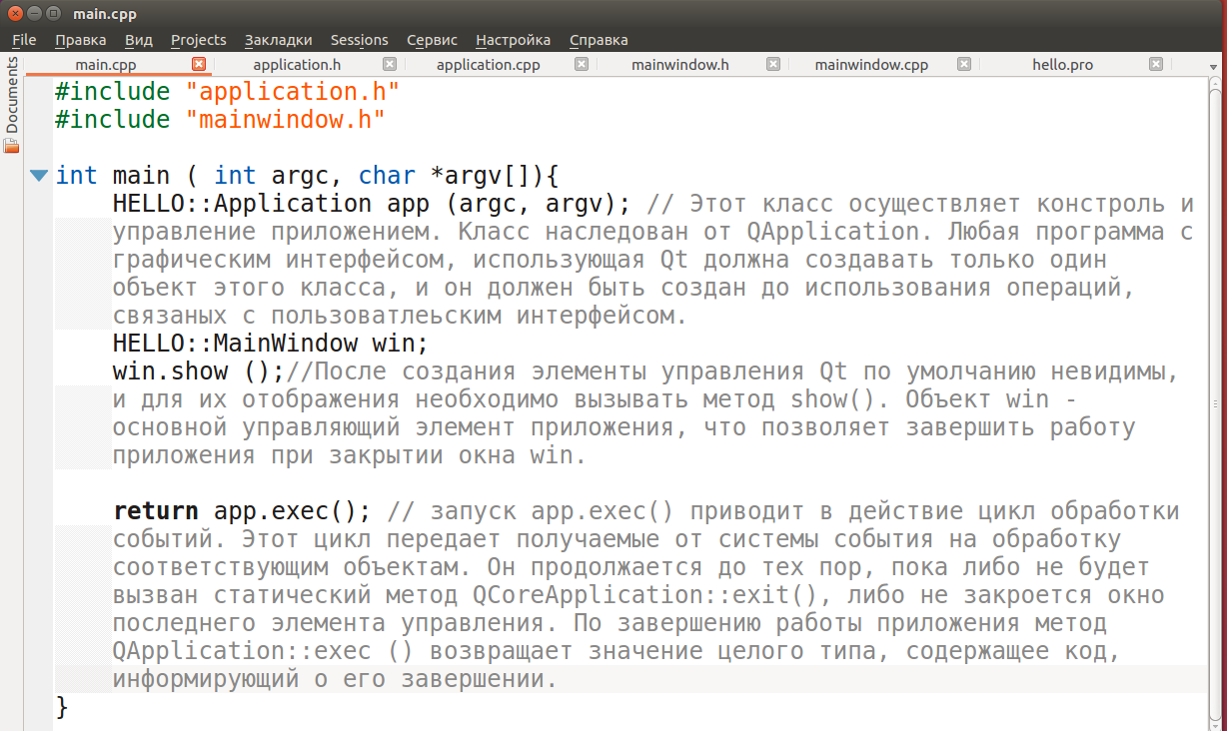
main.cpp

Slide 36
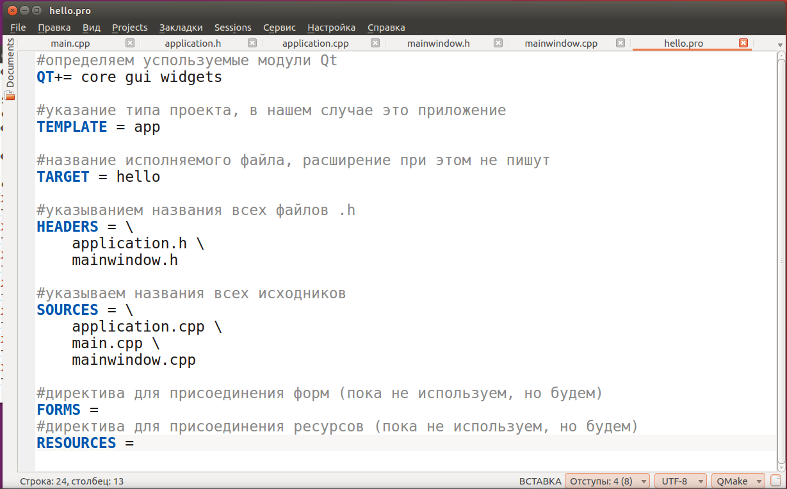
Файл описания проекта hello.pro

Slide 37
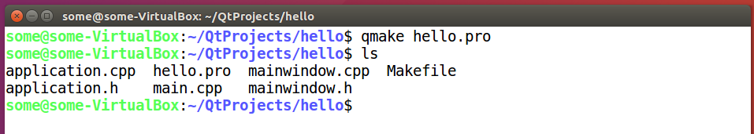
Для создания make-файла проекта, в директории с проектом необходимо выполнить команду $qmake имя_файла_проекта.pro

Slide 38
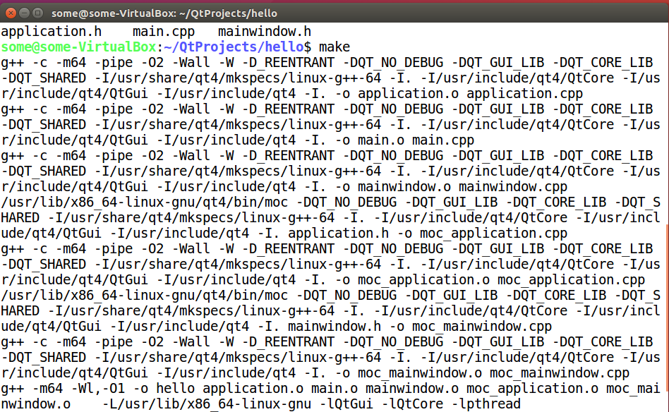
Для создания исполняемого файла выполнить команду $make

Slide 39
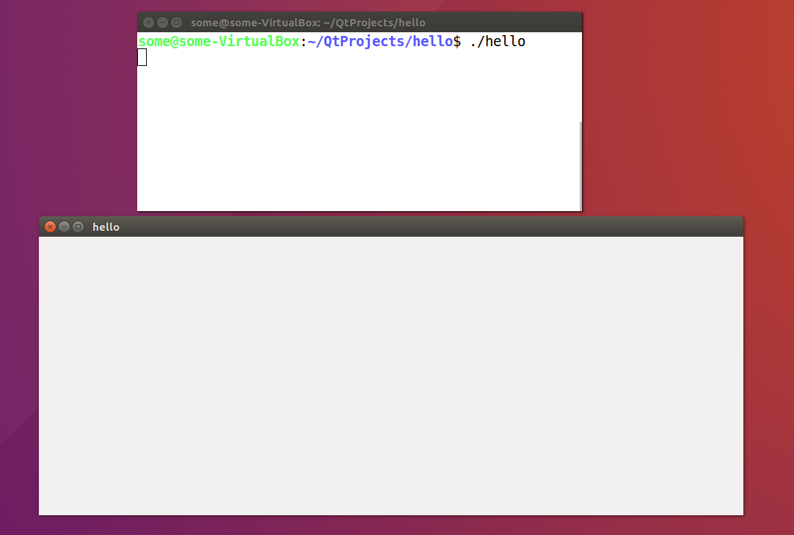
В случае успешной сборки проекта, для запуска программы выполнить
$./имя_проекта

